Slide 1
回顾一下传统关系型数据库
事务的保障，ACID
丰富的数据类型和SQL操作
严格的数据模型,行式存储
Notes:
、

Slide 2
互联网的需求
对数据高并发读写的要求
对海量数据的存储和访问
伸缩性，可用性，可靠性方面的需求
Notes:
伸缩性---》海量数据
可用性差一些，因为事务性
可靠性---》冗余备份带来一致性的问题

Slide 3
关系型数据库的解决方案
高并发
  措施：读写分离，分库分表
  带来数据一致性问题
海量数据
  措施：分库分表
  实现复杂，后期迁移维护复杂，
  路由规则（DHT，自定义）
高可用，可靠，伸缩
  措施：主备，主从，多主
  本身扩展性差，增加和节点宕机需要进行数据的迁移
Notes:
http://wenku.baidu.com/view/4089d43731126edb6f1a1083.html

Slide 4
NOSQL-CAP
CAP
BASE

Slide 5
NOSQL一致性
强一致
2PC
W+R>N
PAXOS
弱一致
Gossip
向量时钟
时间戳
Merkle tree

Slide 6
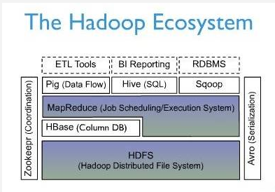
HBase在hadoop体系中位置

Slide 7
分布式数据库HBase的特点
基于列式的高效存储
强一致的数据访问
高可靠
高性能
可伸缩，自动切分，迁移
Schema free

Slide 8
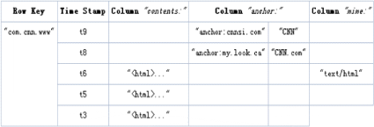
逻辑数据模型
Table
Region
ColumnFamily
Row
Column
Value
TimeStamp

Slide 9
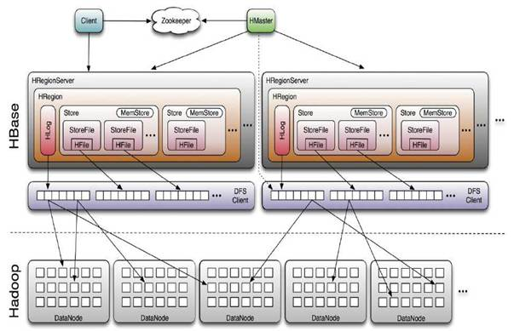
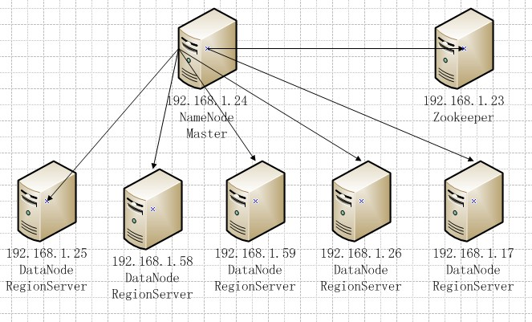
HBase的体系组成

Slide 10
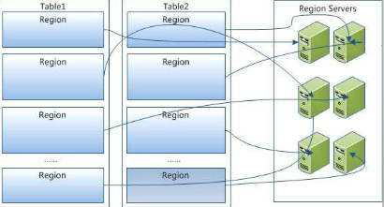
体系结构组成

Slide 11
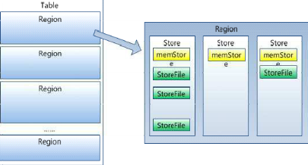
体系结构组成

Slide 12
HBase各对象职责
Client
  HBase的访问接口，维护cache加快HBase的访问
Zookeeper
  监控master，保证只有一个master
  存储Region的入口地址
  监控RegionServer上下线，并告知Master
  存储Hbase shcema和table 的元数据
Master
  分配Region到RegionServer
  RegionSever的负载均衡
  发现失效的RegionServer并重新分配其上的Region
  管理用户对Table的增删改查操作
RegionServer
  维护Region，处理对这些Region的IO
  Split&Compact

Slide 13
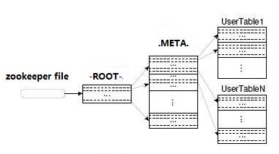
Region的定位
-ROOT-
.META

Slide 14
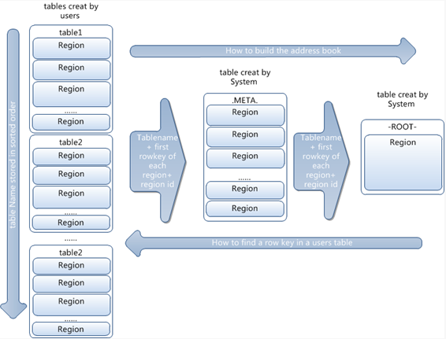
Region的定位

Slide 15
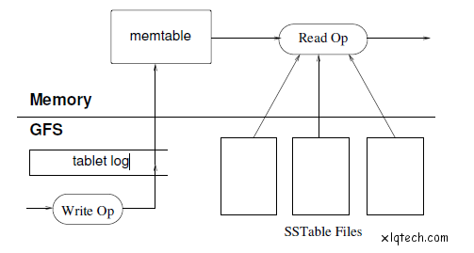
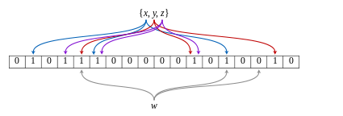
LSM-Tree
BTree（索引读）
  mysql,Oracle
Hash（key value）
  redis,mongodb
  无法范围查询
  无法避免表扫描
  无法避免数据排序
LSM-Tree（写）
  HBase
BooleamFilter
  快速定位数据是否位于某集合
  少量的错判率
Lsm-tree
bitmap

Slide 16
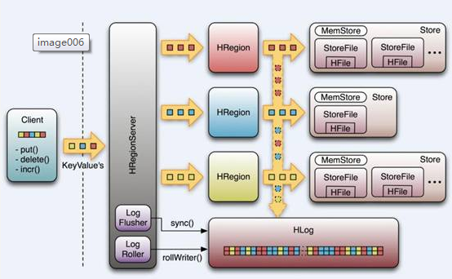
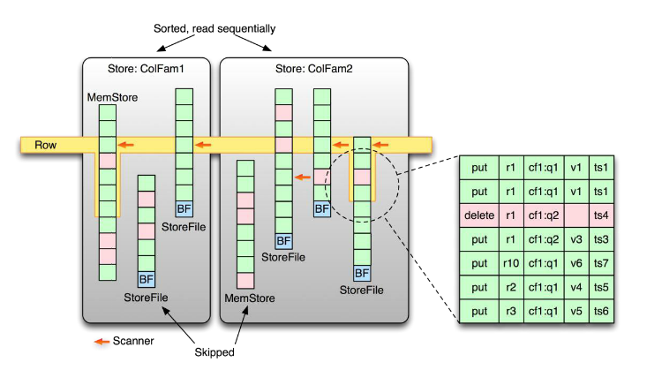
Put/Get操作

Slide 17
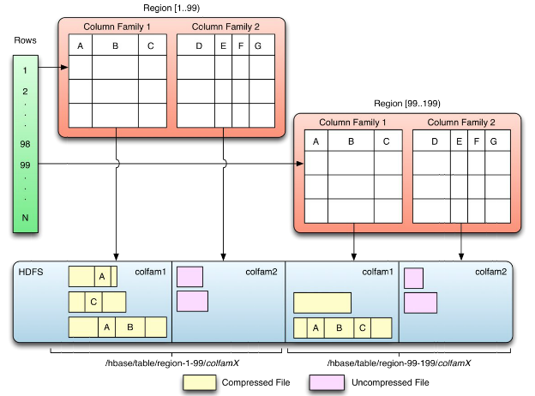
存储分布

Slide 18
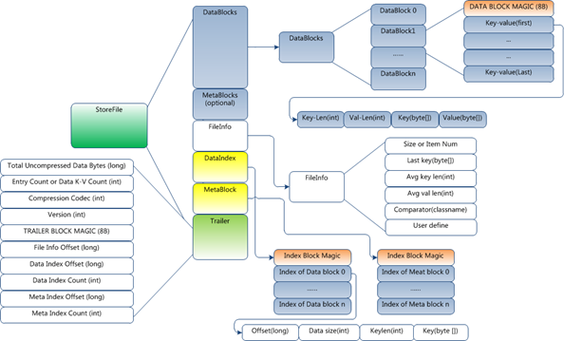
HFile

Slide 19
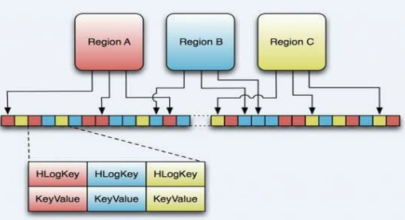
HLog

Slide 20
RegionServer宕机恢复
(可靠性)
冗余
节点宕机,内存中的数据还未Flush到文件中
Region Server1
Master
zookeeper
Assign Region
HDFS
Split log
Region Server2
WAL
.logs/rs1/xxxxx1
.logs/rs1/xxxxx2
SeqNum check
Region1
.splitlogs
Region1
stores
Open Region
Relay log
Region2
.splitlogs
Region2
stores
Store1
store2

Slide 21
Split&Compact
（可用性）
为什么要分裂
  避免单个region访问过于频繁
  单机压力过大，均衡压力
为什么要Compact
  减少HFile文件的个数
  提高性能
  清除过期和删除数据
分裂过程
  触发split region
  zookeeper创建split点
  hdfs创建临时分裂目录
  Region下线
  分裂两个子region
  更新META表
  打开Region
  更新META表关于子Region的位置信息
  更新zookeeper分裂状态完成
******建议禁止自动split，系统不忙的时候手动进行

Slide 22
Split&Compact
（可用性）
Compact
minor compact
major compact
Region所有的Hfile合并成一个，垃圾清理
建议定时或者手工进行
Flush, snapshot
MemStore
Compact Thread
Compact queue
HFile
HFile
HFile
HFile

Slide 23
应用方式
RowKey设计
  userNum$2013-10-01$orderNum
  Filter
外部建索引
  Sorl+Hbase
内建索引表

Slide 24
其他
Map Reduce
性能调优
运维

Slide 25
QA

